Slide 1
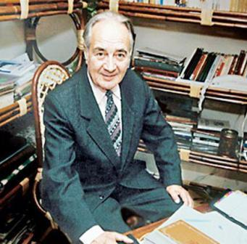
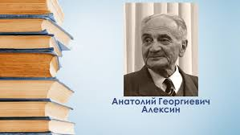
Анатолий Георгиевич Алексин
(настоящая фамилия – Гоберман)
03.08.1924 – 01.05.2017

Slide 2
Умер 1 мая 2017 года в возрасте 93 лет. Последние годы жил в Германии/ г. Люксенбург/

Slide 3
В какое время происходит действие в повести?
Как построена повесть? Не заметили ли вы в ней что-нибудь необычное?
«В Москве, в доме по соседству с нами, жила девочка Вера. Когда началась война, она дежурила во время налетов на крыше, ее сбросило взрывной волной. Я не мог ее забыть... «Сигнальщиков и Горнистов» писал на одном дыхании»
На памятнике советским воинам в Кавказских горах высечены строки из повести «Сигнальщики и горнисты» (1985): «Люди не должны жить минувшим горем... но тех, кто спас их от горя, они обязаны помнить».

Slide 4
В названии повести два слова. Какое из них на её страницах появляется первым и в связи с чем?

Slide 5
Кого ещё из школьников предвоенной поры мы можем назвать ГОРНИСТОМ?
Назовите лучшие черты характера мальчишек военного поколения?
«Пусть про тех, которые успели в жизни всего лишь одно – спасти нашу землю! – пусть про них будет написано. О каждом! Поимённо…чтоб ни одно имя не кануло в вечность!»

Slide 8
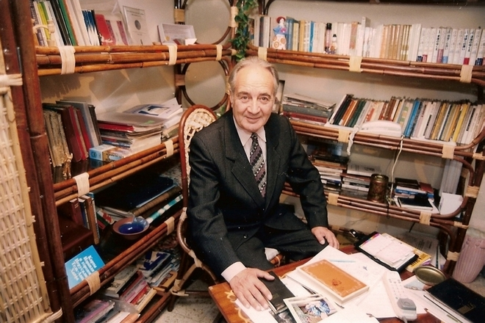
Запомнившиеся фразы.
Чему учит повесть?
Стоит ли читать произведения о войне? Важно ли сегодня говорить об этом?
«Прошло много лет. Но каждый раз, входя в наш дом или покидая его, я смотрю на потемневшую уже дубовую доску и мысленно говорю: «Вечная память… Ненавижу войну!»
Война – страшное зло, забирающее самых лучших, уничтожающее все прекрасное.

